Slide 1
لطفا بخوانید!
این نمایش خودکار پاورپوینت حدود 15 دقیقه طول می کشد.
شما می توانید در صورت تمایل سرعت آن را با زدن کلید فاصله یا موس به حدود 5 دقیقه نیز کاهش دهید.
نمایشگر رایگان و کوچک پاورپوینت از مایکروسافت و همچنین ویرایش انگلیسی این نمایش را می توانید از صفحه یلدای سایت شیرین دریافت کنید:
نمایشگر مجانی پاورپوینت مایکروسافت
Yalda 2007: History & Culture PowerPoint
این نمایش به صورت خودکار به صفحه بعد میرود ولی شما میتوانید برای سرعت بخشیدن به آن، کلید فاصله یا موس را فشار دهید.
( از حضور متخصصان PowerPoint پوزش می طلبیم! راهکارهای بالا برای عموم میباشند.)
Notes:
Shirin Science Center C 2006

Slide 2
مسابقه فرهنگی-تاریخی يلدا
كاري از:
دكتر علي طالبي نژاد
(taalebi@mit.edu)
موسسه علمي شيرين
تمام حقوق محفوظ 2006
Notes:
Shirin Science Center C 2006

Slide 3
سوال شماره 1
این درخت ميوه حدود 4000 سال قبل در ايران قديم (پرشيا) كاشت شد. بسیاری معتقدند که این درخت میوه یکی از اولین درختهای میوه ای است که در دنیای کهن کاشت شد. این درخت میوه حدود 500 سال بعد به مصر برده شد.
نام آن ميوه چيست؟

Slide 4
سوال شماره 2
در سال 1492 ميلادی، ايزابلا ملكه اسپانيا، بعد از تسخيرآخرين منطقه اي كه در دست مسلمانان در اندولس بود، نامی اسپانيايي به آن منطقه داد.
نام اسپانيايي آن منطقه چيست و به چه معناست؟

Slide 5
سوال شماره 3
در سال 1983، در زمان رياست جمهوري رونالد ريگان، امريكا به كشور كوچكي درجزاير كارابین لشكر كشي كرد و دولت سوسياليستي 4 ساله نخست وزير آن (ماريس بيشاپ) را با دولت مورد نظر خود جايگزين نمود.
نام آن كشور چيست وآن نام به چه معناست؟

Slide 6
سوال شماره 4
بين سالهاي 2003 تا 2006 ميلادی، كارخانه هاي امريكا حدود 1000 نوع محصول جديد از آب ميوه گرفته تا دارو را به بازار عرضه کردند كه همگي براساس يك ميوه ساخته شده بودند!
نام آن ميوه چيست؟

Slide 7
سوال شماره 5
كلمه grenade در زبان انگليسي به معنای “نارنجك” است.
اما در زبان فرانسه grenade به چه معناست؟

Slide 8
پاسخ به سوالات فرهنگی-تاریخی يلدا

Slide 9
سوال شماره 1
این درخت ميوه حدود 4000 سال قبل در ايران قديم (پرشيا) كاشت شد. بسیاری معتقدند که این درخت میوه یکی از اولین درختهای میوه ای است که در دنیای کهن کاشت شد. این درخت میوه حدود 500 سال بعد به مصر برده شد.
نام آن ميوه چيست؟

Slide 10
پاسخ سوال شماره 1
انار

Slide 11
سوال شماره 2
در سال 1492 ميلادی، ايزابلا ملكه اسپانيا، بعد از تسخيرآخرين منطقه اي كه در دست مسلمانان در اندولس بود، نامی اسپانيايي به آن منطقه داد.
آن نام اسپانيايي چيست و به چه معناست؟

Slide 12
پاسخ سوال شماره 2
گرانادا
(انار)

Slide 13
سوال شماره 3
در سال 1983، در زمان رياست جمهوري رونالد ريگان، امريكا به كشور كوچكي درجزاير كارابين لشكر كشي كرد و دولت سوسياليستي 4 ساله نخست وزير آن (ماريس بيشاپ) را با دولت مورد نظر امريكا جايگزين نمود.
نام آن كشور چيست و آن نام به چه معناست؟

Slide 14
پاسخ سوال شماره 3
گرانادا یا گرنادا
(انار)

Slide 15
سوال شماره 4
در بين سالهاي 2003 تا 2006 ميلادی كارخانه هاي امريكا حدود 1000 نوع محصول جديد از آب ميوه گرفته تا دارو را به بازار عرضه کردند كه همگي براساس يك ميوه ساخته شده بودند!
نام آن ميوه چيست؟

Slide 16
پاسخ سوال شماره 4
انار

Slide 17
سوال شماره 5
كلمه grenade در زبان انگليسي به معنای “نارنجك” است.
اما در زبان فرانسه grenade به چه معناست؟

Slide 18
پاسخ سوال شماره 5
انار

Slide 19
همه اينها در مورد نماد ديگري از ايران و ميوه اصلي يلدا يعني انار مي باشند.
Anar (فارسي)،
Pomegranate (انگليسي)،
Granada/Grenada (اسپانيايي)،
Grenade (فرانسوي)،
Grantapfel (آلمانی)،
Zakuro (ژاپني).

Slide 20
يلدا مبارك باد!
يلدا يكي ازمهمترین جشن هاي ايرانيان است
كه دراولین شب دیماه که طولاني ترين شب
سال در نيمكره شمالي است، برگزار ميشود!

Slide 21
انارمیوه اصلی یلدا برای بیش از هزاران سال بوده است!
حدود 4000 سال طول کشید تا
انار از ایران به آمریکا برسد
و به میوه ای محبوب تبدیل شود.

Slide 22
گلدان انار شیشه ای اواخرعصر برنز (3000-1000 ق.م.)
موزه اسرانیل (IDAM)، اورشلیم
عکس از: اریک لسینگ/ منبع هنر

Slide 23
بطری انار مرمری سلسله 18 فرائیِِِِن مصر (1570-1314 ق.م.)
موزه نیووارک، نیوجرزی
عکس از: موزه نیووارک / منبع هنر

Slide 24
گلدان انار سفالی دوره مسی یان (1200-1400 ق.م.)
موزه انگلیسی، لندن
عکس از: HIP/ منبع هنر

Slide 25
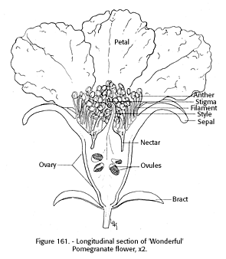
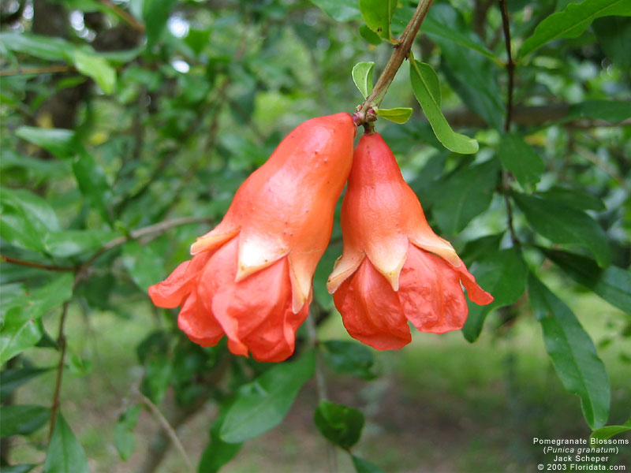
گل انار عصر اینترنت (2000 سال بعد از میلاد)

Slide 26
منابع:
Pomegranate(Boston Globe,Dec. 10,2006)
http://www.boston.com/business/articles/2006/12/10/pomegranate_sows_seeds_of_popularity/
Art Resources
www.artres.com
Wikipedia
www.wikipedia.org
Webster
www.websters-online-dictionary.org
Google
www.Google.com

Slide 27
كاري از: دكتر علي طالبي نژاد (taalebi@mit.edu(
با سپاس از:
مینا جعفرپور
(برای كمك هاي فني و ترجمه فارسي)
موسسه علمي شيرين
www.Shirin-Center.org
شیرین بلاگ
Shirin.mit.edu/blog
تمام حقوق محفوظ 2006

